Slide 1


Congresso Nacional e a Reforma Administrativa: Perspectivas e Estratégias de atuação
Panorama sobre o andamento da Reforma no Legislativo e as estratégias possíveis para enfrentamento no Congresso Nacional
Neuriberg Dias
Diretor de Documentação do Departamento Intersindical de Assessoria Parlamentar (DIAP)
08/07/2025

Slide 2
1. Contexto atual
Pacto entre mercado e Congresso
O mercado tolera o financiamento público de campanhas, empoderamento orçamentário do Congresso, aumento na quantidade de parlamentares e até que os parlamentares aposentados acumulassem sua aposentadoria com o salário de qualquer mandato eletivo. Desde que:
a) Atue como barreira contra pautas sociais do Executivo: Impeça a expansão de políticas redistributivas, limitando a ação do Estado em prol da redução das desigualdades; e
b) Defenda as pautas que beneficiem a elite empresarial: derrubada do IOF, derrubada de imposto sobre grandes fortunas, manutenção da desoneração da folha, isenções fiscais bilionária, pagamento de IR para lucros e dividendos, regimes tributários especiais e metade do orçamento para pagamentos de juros da dívida.

Slide 3
1. Contexto atual
Governo x Mercado:
Governo
1. Redução de super salários;
2. Tributar lucros e dividendos;
3. Cortar incentivos fiscais para empresas;
4. Novo regime de aposentadoria militar;
5. Tributar super ricos.
Mercado
1. Salário mínimo sem aumento real;
2. Desvincular reajuste de benefícios;
3. Limitar recursos para saúde e educação;
4. Nova reforma da previdência;
5. Reforma administrativa.

Slide 4
1. Contexto atual
Orçamento em disputa – GT da reforma administrativa entra nesse contexto:
Viés – fiscal: congelamento de salário de servidores, desvincular recursos da saúde, educação e colocá-lo ao teto do arcabouço fiscal;
Narrativa da reformas trabalhista e da previdência;
GT e PEC 32: fim da estabilidade; contrato temporário, terceirização e parcerias com entre privados; limitação de vantagens, por exemplo, o fim da progressão exclusivamente por tempo de serviço;

Slide 5
1. Contexto atual
Congresso em processo eleitoral: super federações; emendas orçamentarias; fundão eleitoral; ampliação de parlamentares na câmara x impopularidade de decisões;
Governo em momento desfavorável e setores econômicos organizados dentro do Congresso;
Exige mobilização diante dos riscos legislativos de apensamento das propostas a PEC 32 ou PEC 66, por exemplo;
O perfil do atual Congresso Nacional em relação a defesa de interesses:

Slide 11
2. Grupo de Trabalho da Reforma Administrativa
Membros – 14 deputados, sendo coordenador o vice-líder do governo deputado Pedro Paulo (PSD-RJ);
Obs.: diferente de comissão especial que tem um debate mais participativo com 40 sessões.
Prazos – dia 07/07 a apresentação do parecer preliminar; e 14/07 a versão final;
Propostas – apresentou cinco eixos de propostas que serão sistematizadas em 3 tipos de proposições: PEC, PLP e PL:

Slide 12
Eixo 1 Estratégia | Eixo 2 – Admissão | Eixo 3 - Desenvolvimento de Carreira | Eixo 4 - Desenvolvimento de Carreira | Eixo 5 - Governança e Implementação | Outros tópicos de interesse
Planejamento Estratégico com Foco no Cidadão; Estrutura Organizacional; Processos; gente “servidores” | Diferentes Naturezas dos Vínculos; Processo de Seleção; Estágio probatório / Dispensas justificadas / Curso de formação | Sistema de carreiras; Gestão de Desempenho e Desenvolvimento; Programa de Lideranças | Estímulos/incentivos à inovação e Digitalização do estado; Dados, Acesso à Informação, Proteção de Dados Pessoais; Instrumentos para facilitação de contratação de MEI como o “mais Brasil” | Implementação em Estados e Municípios; Governança da implementação; Transparência e Dados | Supersalários / Privilégios; Regras de Punição Críveis (ex. Aposentadoria compulsória magistratura); Teletrabalho

Slide 13
3. Cenários políticos
1) Deve priorizar mudanças infraconstitucionais como projetos de lei e complementares e que possuem decisões maturadas no STF, com votação em regime de urgência;
2) Mudanças por meio de emenda à constituição devem ficar para o segundo semestre, porém há um ambiente de mobilização do setor empresarial e das frentes de apoio desse segmento dentro do Congresso;
3) Barreiras legais como competência e limites federativos – artigo 61 da CF, rol de iniciativas privativas do presidente da República.

Slide 14
4. Preocupações em relação ao GT
Manobras legislativas:
Apensamento de PEC: caso uma nova PEC seja apensada à PEC 32/2020, deputados fora do GT não poderão apresentar emendas, comprometendo o exercício pleno do mandato.
Centralização:
Participação concentrada: a condução está altamente centralizada na liderança de poucos parlamentares (Dep. Pedro Paulo e Pres. Hugo Mota).
Audiências públicas limitadas: apesar de previstas, não há transparência nem abertura real para participação ampla — o processo seletivo e restritivo.
Calendário:
Prazo exíguo: 45 dias é insuficiente para consolidar audiências, redigir anteprojetos e debater medidas tão complexas.
Riscos de produzir soluções genéricas, com baixa viabilidade jurídica ou operacional.
Limites Constitucionais:
Dependência de iniciativa: se as propostas envolverem criação/extinção de cargos, regime jurídico ou orçamento, dependem exclusivamente do Executivo (art. 61 da CF).
Consequência: O GT pode elaborar propostas sem eficácia prática, caso careçam de iniciativa presidencial.
Evidências e lições:
Ampliação de contratação temporárias (prazo determinado), dentre outras formas de contratação; ampliação da terceirização; privatização de serviços públicos; e avaliação de desempenho.

Slide 15
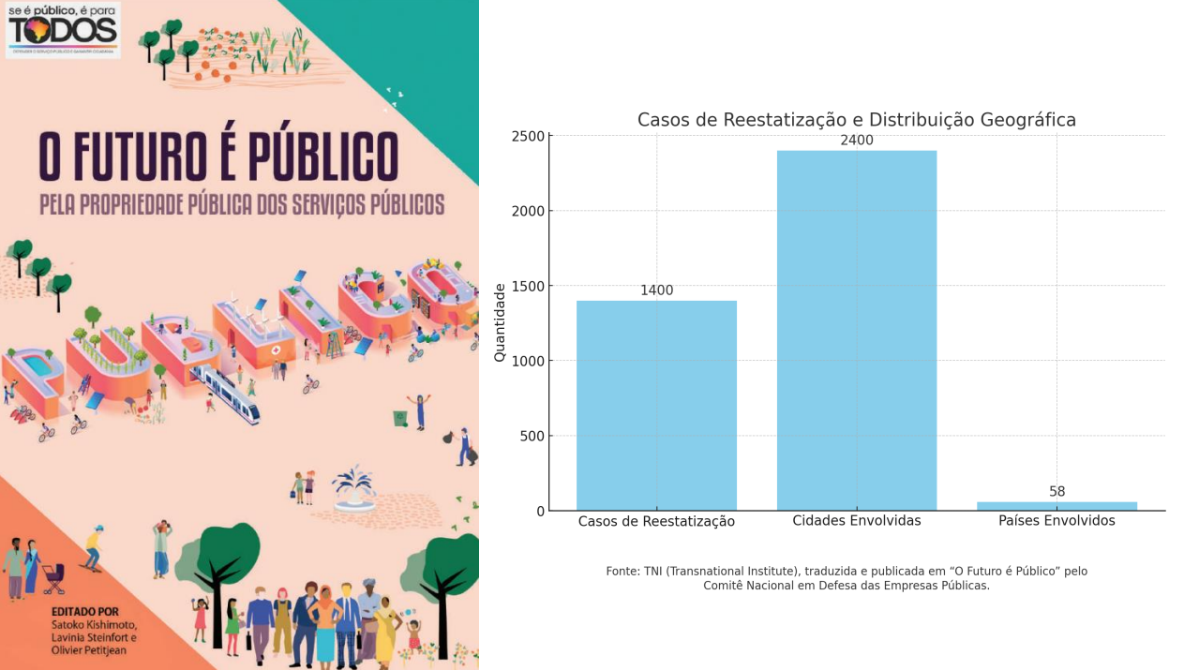

Slide 16
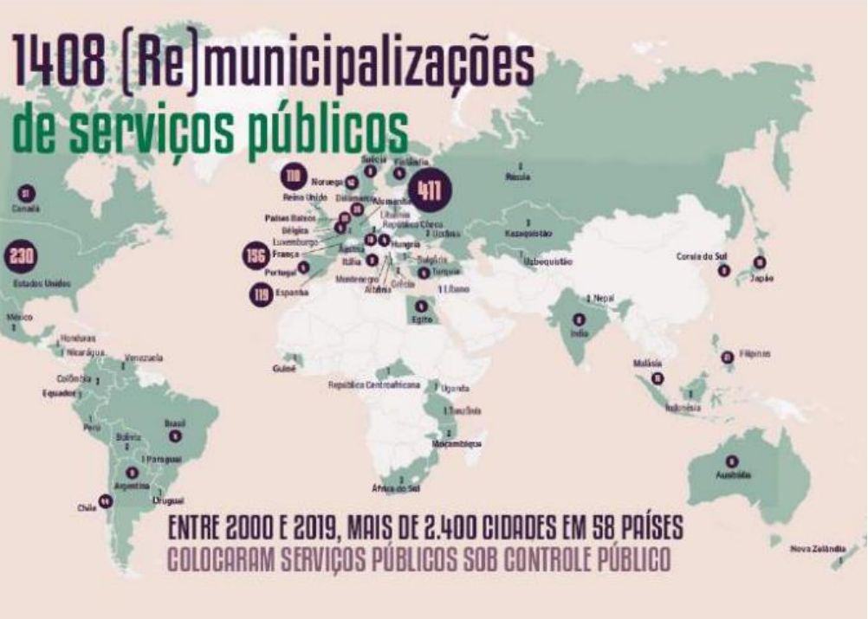

Slide 17
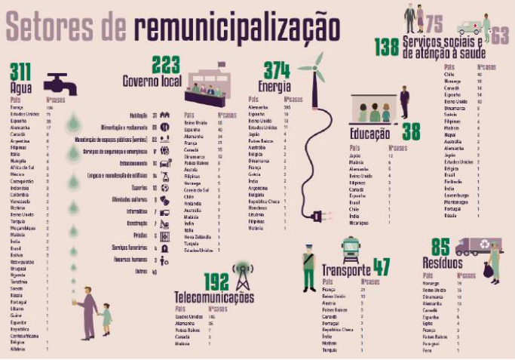

Slide 18
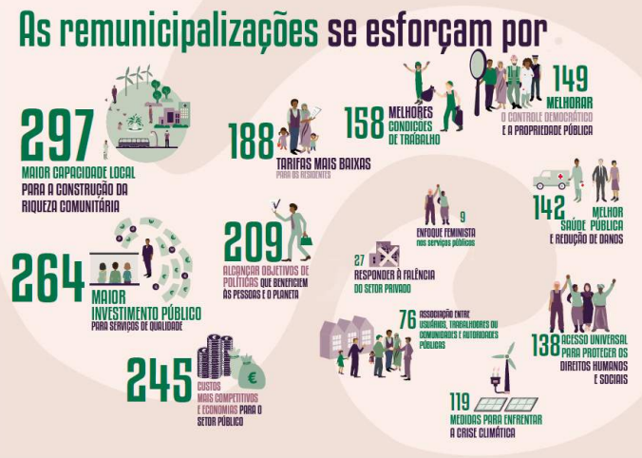

Slide 19

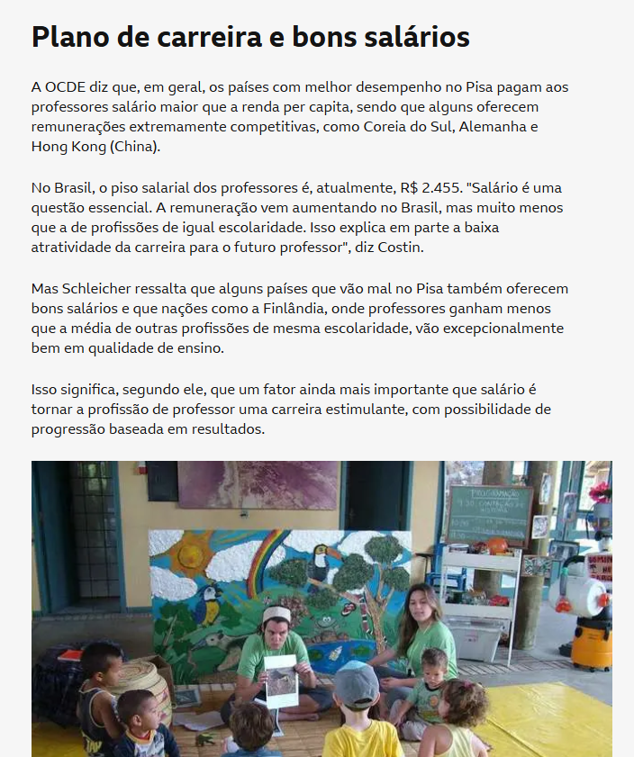

Slide 20
5. Ações urgentes
Impulsionar o trabalho das frentes parlamentares;
Agendar reunião com os parlamentares nas bases eleitorais;
Realizar nas Assembleias e Câmara de Vereadores audiências públicas;
Fortalecer a posição da Frente Parlamentar aos membros do GT da reforma administrativa; e
Preparar material de comunicação direcionado aos parlamentares e a sociedade. Por onde começar?
  Presidentes e vice-presidentes das Casas;
  Lideres e vice-líderes partidários;
  Assessorias das lideranças partidárias;
  Parlamentares e seus gabinetes;
  Parlamentares influentes – Cabeças 2025;
  Bancada de servidores públicos/funcionalismo:

Slide 21
Atuação suprapartidária no Congresso – bancada dos servidores/funcionalismo público (2023 a 2027) - DIAP
São 116 parlamentares que tem a profissão declarada principal ou secundária como servidor público em uma das três esferas;
Distribuída em grande maioria dos partidos com representação na Câmara dos Deputados e Senado Federal (ao todo 16, CD);
Idelogicamente em todas correntes: esquerda, centro e direita;
Geograficamente com representantes em 26 das 27 unidades federativas; e
Metade em primeiro mandato, porém com maioria de parlamentares experientes que conhecem a PEC 32.

Slide 26
Obrigado!
neuriberg@diap.org.br – 61 9.8473-0298

